Slide 1
Documents pour SBI-3
CHM
Han de Koeijer
CEBioS gestionnaire volets CHM/Sensibilisation
Atelier CEBioS/partenaires CHM francophone, 13-16 decembre 2021, Niamey, Niger

Slide 2
L-4 Examen des progrès accomplis
i) La nécessité d’étendre le soutien politique et général à la mise en œuvre afin que tous les niveaux de gouvernement et toutes les parties prenantes de la société soient au courant des nombreuses valeurs de la diversité biologique [, dont les valeurs d’existence,] et des services écosystémiques connexes ;
j) Le besoin de partenariats à tous les niveaux afin d’appeler des actions de grande envergure pour mobiliser l’appropriation nécessaire pour assurer l’intégration de la diversité biologique à tous les secteurs du gouvernement, de la société et de l’économie, et de faciliter les synergies pour la mise en œuvre nationale des divers accords multilatéraux sur l'environnement ;
k) Le besoin d’un meilleur soutien à la coopération technique et scientifique entre les Parties et de renforcement des capacités

Slide 3
L-4 Examen des progrès accomplis
k) Le besoin d’un meilleur soutien à la coopération technique et scientifique entre les Parties et de renforcement des capacités
https://www.cbd.int/doc/c/af20/4384/cd891b55ca82f24c6fadfb0f/sbi-03-l-04-fr.docx

Slide 4
L-5 Communications
https://www.cbd.int/doc/c/24a4/29f7/f455d2202737235a732a715e/sbi-03-l-05-fr.docx
Pas de mention spécifique sur le CHM
4: [[Encourage][Invite]les Parties et invite toutes les parties prenantes à utiliser/partager les messages de communication par le biais des canaux médiatiques [nationaux] et médias sociaux pertinents, en particulier les messages axés sur l'action, afin d'informer tous les acteurs, privés et publics, et de mobiliser les énergies de ceux-ci et [à mobiliser des ressources humaines et financières suffisantes et prévisibles pour mener à bien ces tâches [en fonction de [la situation nationale et] l’article 20 de la Convention]]] ;

Slide 5
CRP-4 Gestion des connaisances et CHM
https://www.cbd.int/doc/c/01ac/e587/56c0fbbd4a5610b6c950286a/sbi-03-crp-04-fr.docx
6. Exhorte les Parties et invite les autres gouvernements et les organisations compétentes à créer des réseaux d’observation et des systèmes d’information sur la biodiversité disposant de ressources suffisantes, appuyés par des politiques de partage des données, des activités de renforcement des capacités et des orientations connexes, afin de sous-tendre la production des informations requises pour réaliser et suivre les objectifs et les cibles du cadre mondial de la biodiversité pour l’après-2020;
Beaucoup sur le CHM dans les paragraves qui suivents

Slide 6
CRP-5 mécanismes de planification ...
https://www.cbd.int/doc/c/67ae/4fea/f093405fd77d02c7761548e0/sbi-03-crp-05-fr.docx
9. Décide que les indicateurs phares [devraient être] [seront] utilisés par [toutes] les Parties dans leurs rapports nationaux pour rendre compte de leur mise en œuvre du Cadre mondial de la biodiversité pour l'après-2020, lorsque cela est techniquement possible et selon [qu'il convient] [qu'il est applicable] [et conformément à l'article 20] [et encourage la mise en place de mécanismes visant à renforcer les capacités des pays en développement afin d'aider à combler les lacunes en matière de suivi et de rapports] ;

Slide 7
CRP-5 mécanismes de planification ...
15. Invite les organisations internationales, régionales, sous-régionales ou nationales compétentes à soutenir les pays dans la mise à jour et la révision des stratégies et plans d'action nationaux en matière de biodiversité et dans la préparation des rapports nationaux, notamment en fournissant des données pertinentes, en soutenant la mise en œuvre du cadre de suivi et des activités d'information et de développement des capacités ;
16 b) Développant plus avant l'outil en ligne pour les rapports nationaux sur le centre d'échange d'informations de la Convention, l'outil en ligne de suivi des décisions, et le Programme d'action de Sharm El-Sheikh - Kunming en faveur de la nature et des populations ;

Slide 8
CRP-6 Renforcement capacités NP
https://www.cbd.int/doc/c/9af5/fc5f/ac0342a9c6784cb927b130b4/sbi-03-crp-06-fr.docx
Lien avec le cadre stratégique pour le renforcement des capacités
ABS-CH utilisation pour transmettre priorités en besoin de renforcement et opportunités

Slide 9
CRP-8 authorités infranationales et municipalités
https://www.cbd.int/doc/c/0b9f/0a76/3540b5c7bac8ae77620fffb3/sbi-03-crp-08-fr.docx
Renforcement des capacités plusieurs fois mentionné
Partage d’informations mais pas mention de CHM

Slide 10
CRP-13 renforcement capacités et cooperation technique et scientifique
https://www.cbd.int/doc/c/9ac6/434b/aa99d2370913bd3d48743fe2/sbi-03-crp-14-fr.docx
But du CHM selon article 13
Primordial de le lire

Slide 11
CRP-14 Plan d’implementation et renforcement des capacités CP
https://www.cbd.int/doc/c/9ac6/434b/aa99d2370913bd3d48743fe2/sbi-03-crp-14-fr.docx
Liens avec
BCH
Renforcement des capacités CP et le plan stratégique

Slide 12
CRP-15 Mobilisation des resources
https://www.cbd.int/doc/c/a17b/d374/a0d63136a4b69fdc6c603126/sbi-03-crp-15-fr.docx
6. Reconnaît également la nécessité pour les pays en développement de se doter d'autres moyens de mise en œuvre, notamment grâce à un appui technique [et financier] et à un renforcement des capacités, y compris de prendre des mesures au niveau national pour mobiliser des ressources, en assurer le suivi et en rendre compte ;
20 informations des parties, banques et autres

Slide 13
CRP-16 integration dans secteurs et autres mésures stratégiques
https://www.cbd.int/doc/c/336e/3724/c72d2380ff4f4b7b75f1b7c7/sbi-03-crp-16-fr.docx
5 Prie les Parties et demande aux autres gouvernements, à tous les niveaux, de communiquer leurs études de cas, bonnes pratiques, leçons apprises et autres expériences pertinentes dans la mise en œuvre de l'approche stratégique à long terme et de son plan d'action, dans le cadre de leurs rapports nationaux et du centre d'échange d'informations, et prie la Secrétaire exécutive de faire figurer ces informations dans les prochaines éditions des Perspectives mondiales de la diversité biologique, y compris, le cas échéant, les expériences des peuples autochtones et des communautés locales, des entreprises et des organisations de la société civile, ainsi que d'autres parties prenantes

Slide 14
CRP-16 integration dans secteurs et autres mésures stratégiques
6b La collaboration, le cas échéant, avec le Groupe spécial d'experts techniques sur le suivi du Cadre mondial de la biodiversité pour l'après-2020, qui sera créé conformément au paragraphe 11 du projet de décision sur les informations scientifiques et techniques à l'appui de l'examen des objectifs et cibles actualisés, ainsi que des indicateurs et des niveaux de référence connexes ;
Plusieurs références au renforcement des capacités.

Slide 15
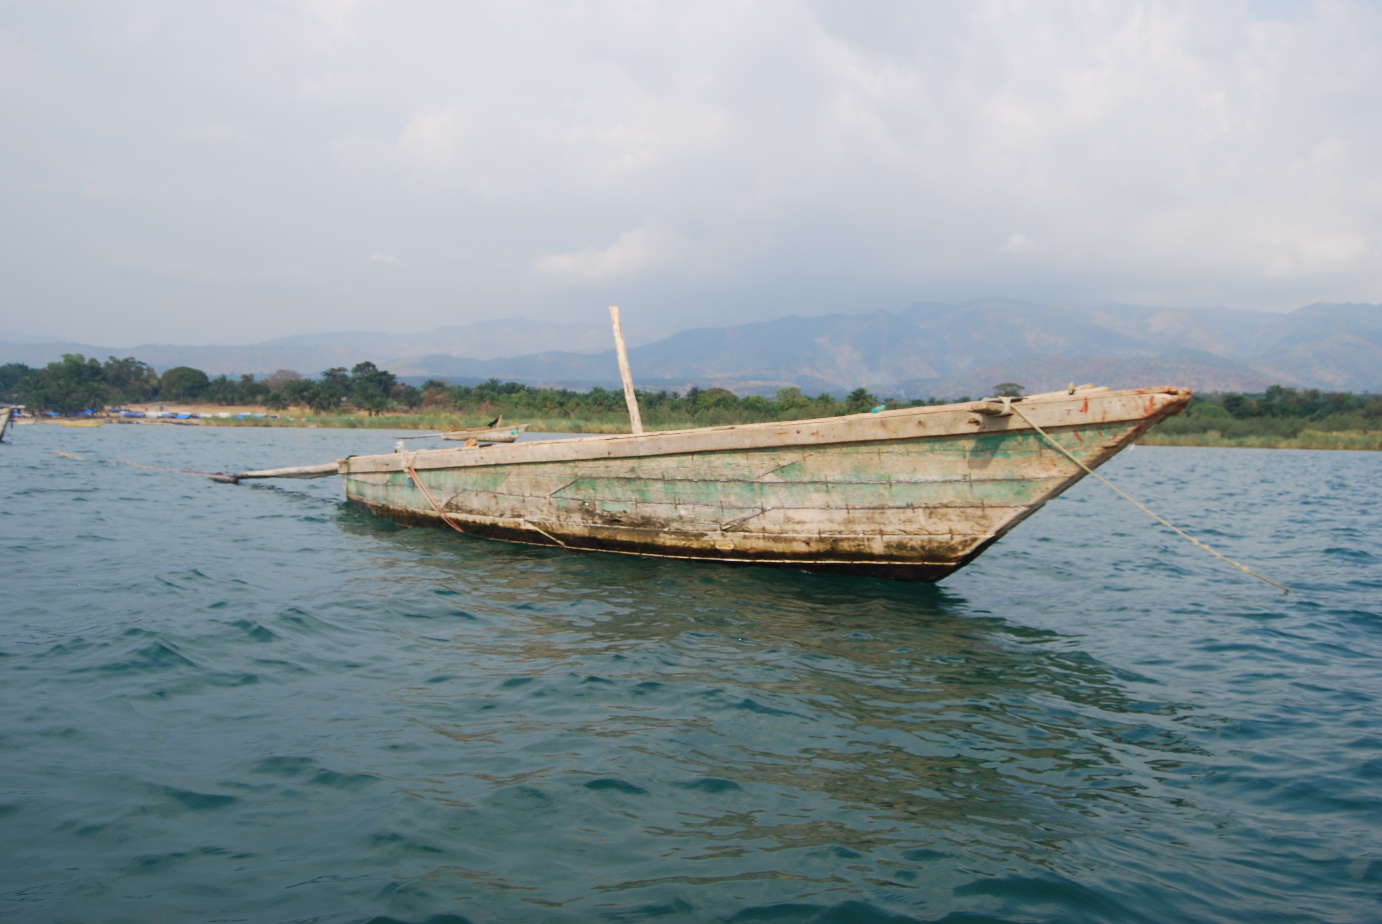
Merci!

